Slide 1


Онлайн-образование

Slide 2
Меня хорошо видно && слышно?
Ставьте , если все хорошо
Напишите в чат, если есть проблемы
+

Slide 3
Защита проекта
Тема:Модуль контроля лимитов
Сальникова Марина Сергеевна
Ведущий инженер-программист
Диасофт

Slide 4

План защиты
Цели проекта
Что планировалось
Используемые технологии
Что получилось
Схемы/архитектура
Выводы

Slide 5
Цели проекта
1
Поставить точку в курсе
2
Попробовать сделать пробник модуля «Управление лимитами», который в обозримом будущем буду переводить с SOA-архитектуры на микросервисы

Slide 6

Что планировалось
1
В начале было SOA
2
До курса знания по спрингу практически равнялись нулю.
3
В связи с затянутыми домашками проект делался неделю

Slide 7
Используемые технологии
1
Spring Data JPA
2
Выделение фигурой/маркером инфы
Spring REST
3
Swagger
4
Spring Security
Одна мысль на слайде
без картинок
Использование цифр для опроса
0-9
5
H2

Slide 8
Что получилось
CRUD сервисы объекта Лимит+ сервис контроля лимитов по параметрам объекта
ДЕМО

Slide 9
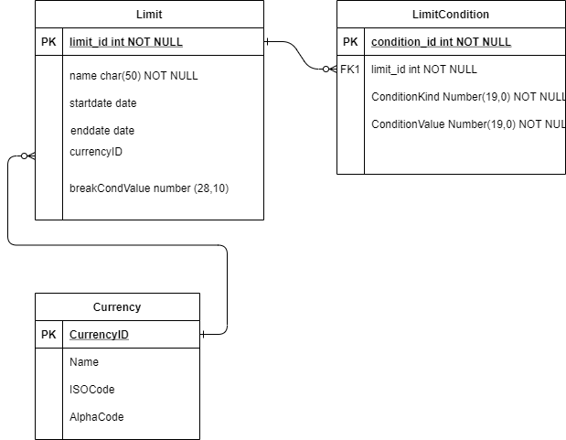
Схемы (архитектура, БД)

Slide 10
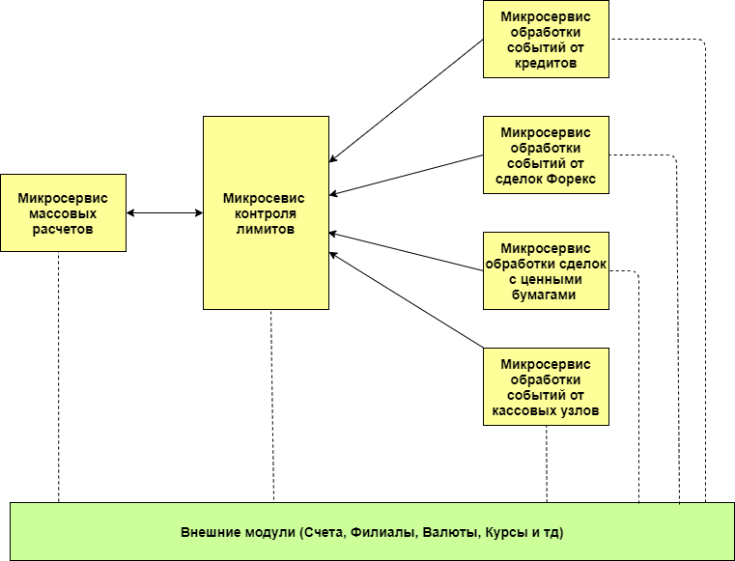

Вывод и планы по развитию

Slide 11
Вывод и планы по развитию
1
MapStruct
2
Spring Cache
3
Spring Cloud
4
Kafka

Slide 12
Спасибо за внимание!
фото
Напишите ваше ФИО
Должность
Компанию
Контакты

